Slide 1
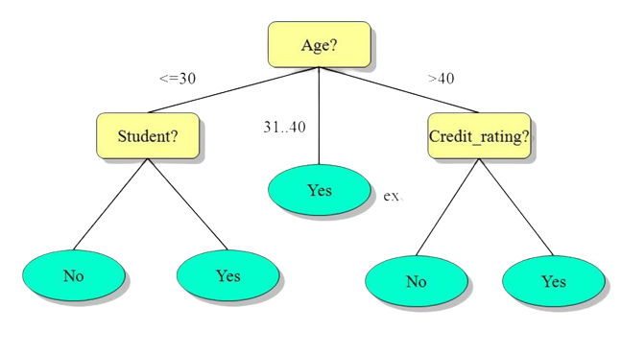


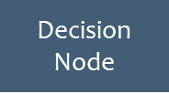

What is Decision Tree?
excellent
fair
no
yes
buys computer

Slide 2
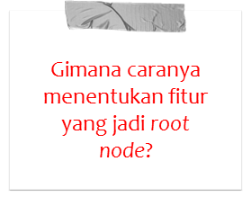

What is Decision Tree?

Slide 3
Introducing Information Gain!
Pengukuran seberapa baik sebuah fitur mampu memisahkan data berdasarkan kelasnya.
Semakin tinggi nilai IG, maka fitur semakin berpeluang menjadi root node.
Fitur dengan nilai IG tertinggi disebut best splitting attribute.
Untuk menghitung IG, perlu mengukur impurity atau entropy

Slide 4
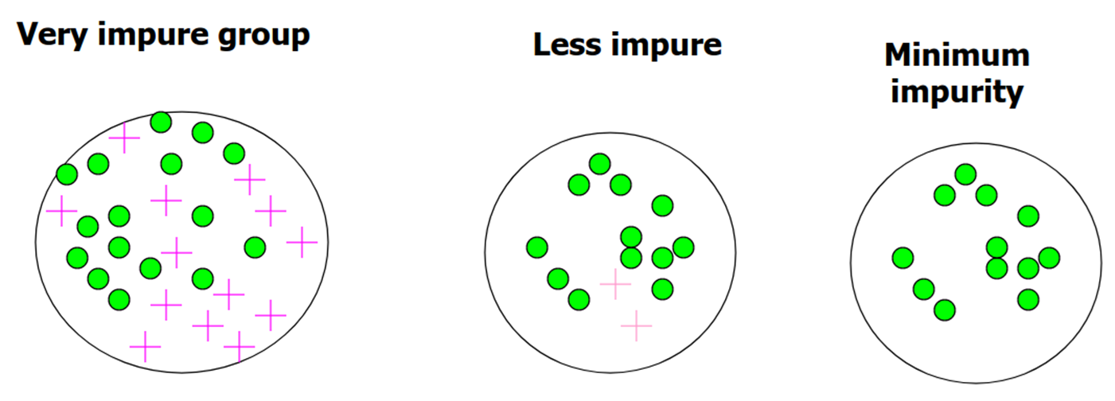
Introducing Information Gain!
Entropy / impurity sendiri artinya pengukuran seberapa class atau label dalam data
Disini makin ke kanan entropy nya makin kecil
Impure / entropy tinggi
Impure / entropy = 0
Impure / entropy rendah
Notes:
Range entropy: 0 … log2(num_class)

Slide 5
Introducing Information Gain!
Entropy / impurity sendiri artinya pengukuran seberapa class atau label dalam data
Disini makin ke kanan entropy nya makin kecil
²log2 karena disini hanya ada 2 kelas
_{Kalo 3 kelas jadinya nanti}
²log₃
basis
Entropy dimulai dari 0 hingga ²log_{c} = [0, ²log_{c}]
ªlog_{a} = 1, kalo basis (a) dan numerus (a) sama, hasilnya 1
numerus
Notes:
Range entropy: 0 … log2(num_class)

Slide 6
Introducing Information Gain!
Entropy / impurity sendiri artinya pengukuran seberapa class atau label dalam data
Disini makin ke kanan entropy nya makin kecil
²log2 karena disini hanya ada 2 kelas
_{Kalo 3 kelas jadinya nanti}
²log₃
Kalo kasusnya ada multiple class kaya , “bagus”, “jelek” dan “netral” = 3 = [0, ªlog₃ atau ²log₃ ]
Kalo kasusnya cuman ada 2 class kaya , “1”, dan “0” = 2 = [0, ªlog₂ atau ²log₂]
Kalo kasusnya cuman ada 1 class, semisal “yes” semua atau “no” semua = 1 = [ªlog₁ atau ²log₁ atau 0]
Notes:
Range entropy: 0 … log2(num_class)

Slide 7
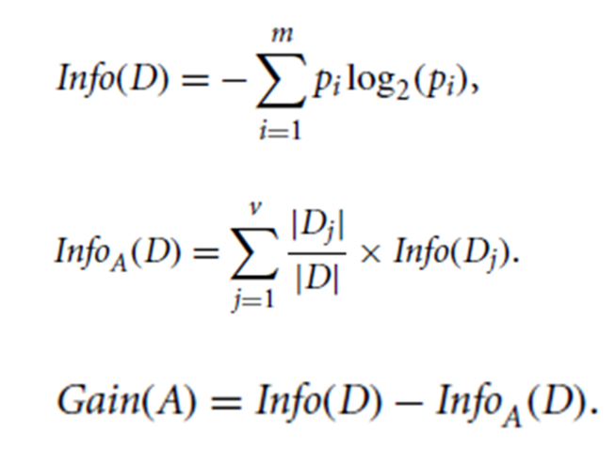
How to Calculate Info Gain?
Info(D) = entropy seluruh data (parent)
p_{i} = proporsi fitur dengan kelas i
m = jumlah kelas unik
Info_{A}(D) = entropy fitur A
|D_{j}| = jumlah fitur dengan nilai j
|D| = jumlah subset data
Gain(A) = IG atribut A

Slide 8
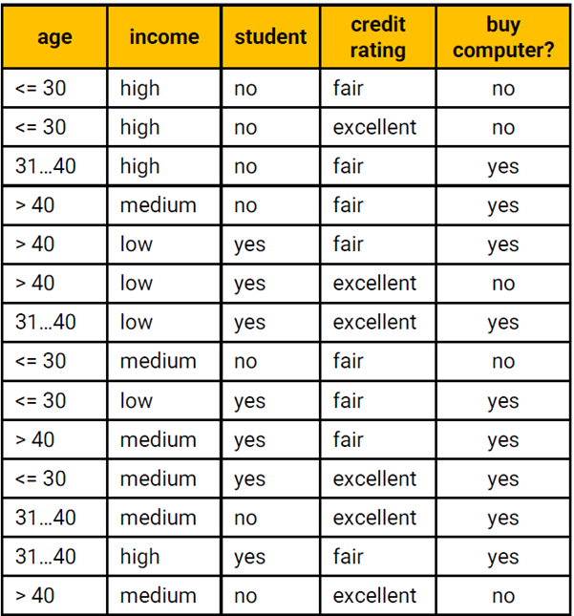
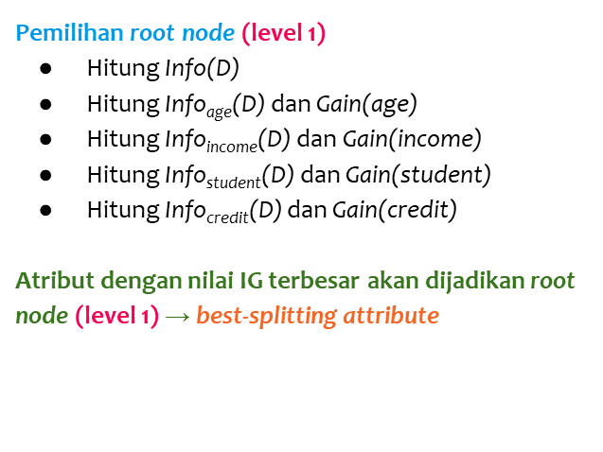
How to build a DT?

Slide 9
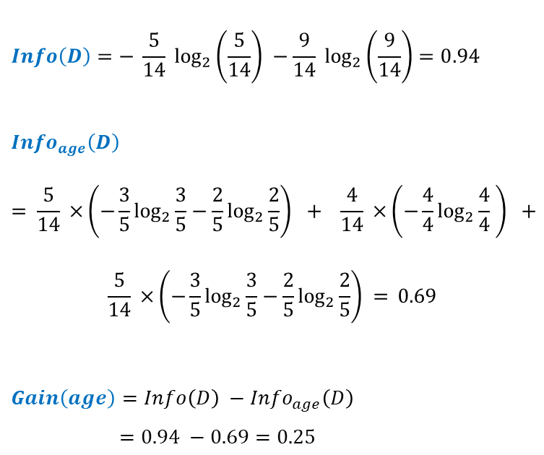
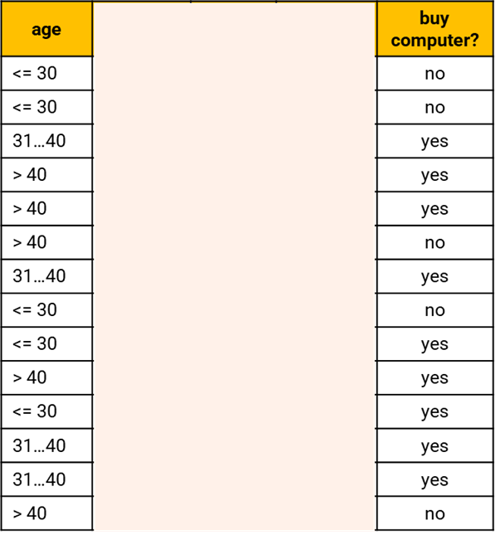
How to build a DT?
Ada 14 baris yes dan no

Slide 10
How to build a DT?
Ada 5 baris “no”

Slide 11
How to build a DT?
Dan ada 9 baris “yes”

Slide 12
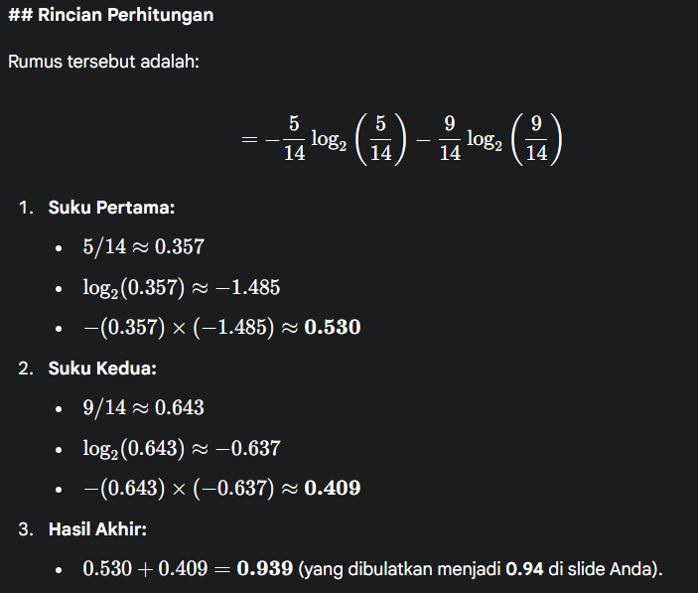
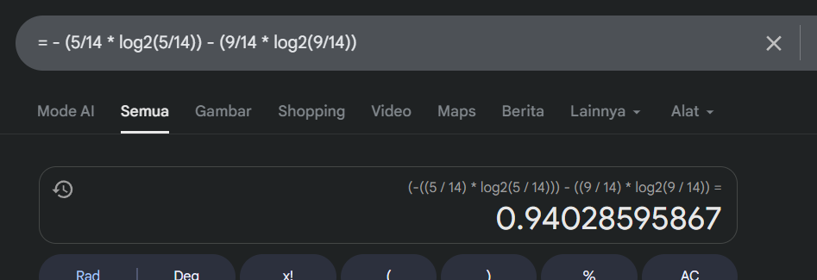
How to build a DT?
Di kalkulator google ngetiknya =
- (5/14 * log2(5/14)) - (9/14 * log2(9/14)) = 0.94
Ada 14 baris yes dan no

Slide 13
How to build a DT?

Slide 14
How to build a DT?
Age <= 30
Dari 14 baris ada 5

Slide 15
How to build a DT?
Age <= 30
Dan buy computer = “no” = 3
Age <= 30
Dan buy computer = “yes” = 2

Slide 16
How to build a DT?
Age 31 .. 40
Dari 14 baris ada 4

Slide 17
How to build a DT?
Karena ga ada Age 31..40
Yang buy computer = “no”
Maka ga dimasukin
Yang dimasukin cuman yg yes doang
Age 31 .. 40
Dan buy computer = “yes” = 4

Slide 18
How to build a DT?
Age > 40
Dari 14 baris ada 5

Slide 19
How to build a DT?
Age > 40
Dan buy computer = “yes” = 3
Age > 40
Dan buy computer = “no” = 2

Slide 20
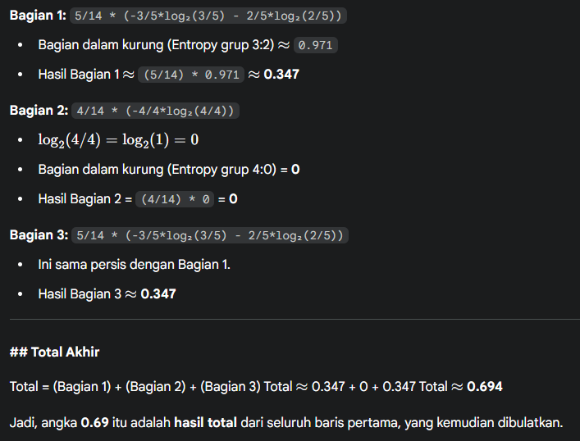
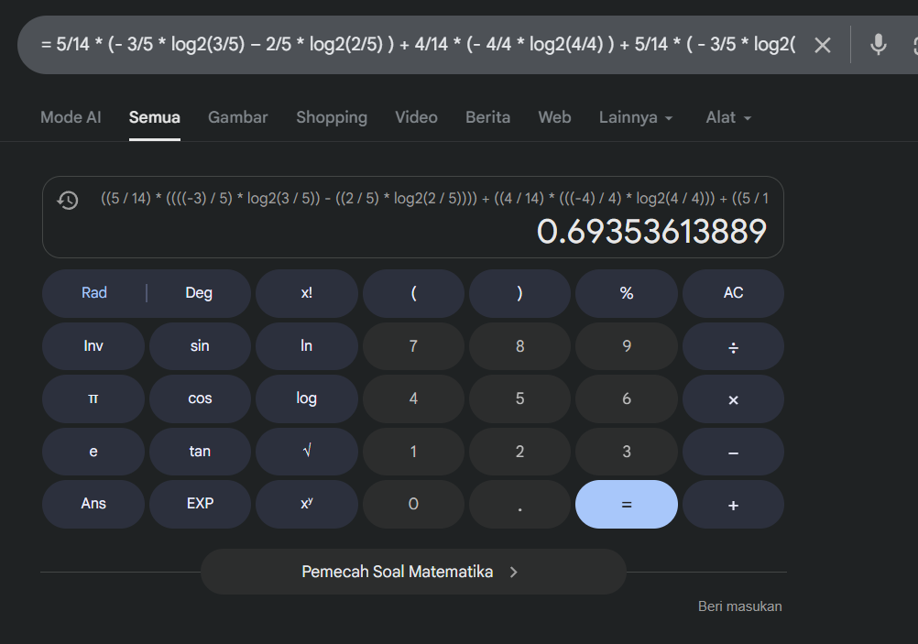
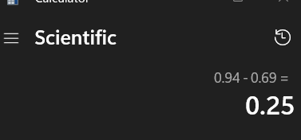
How to build a DT?
Di kalkulator google
= 5/14 * (- 3/5 * log2(3/5) – 2/5 * log2(2/5) ) + 4/14 * (- 4/4 * log2(4/4) ) + 5/14 * ( - 3/5 * log2(3/5) – 2/5 * log2(2/5) )

Slide 21
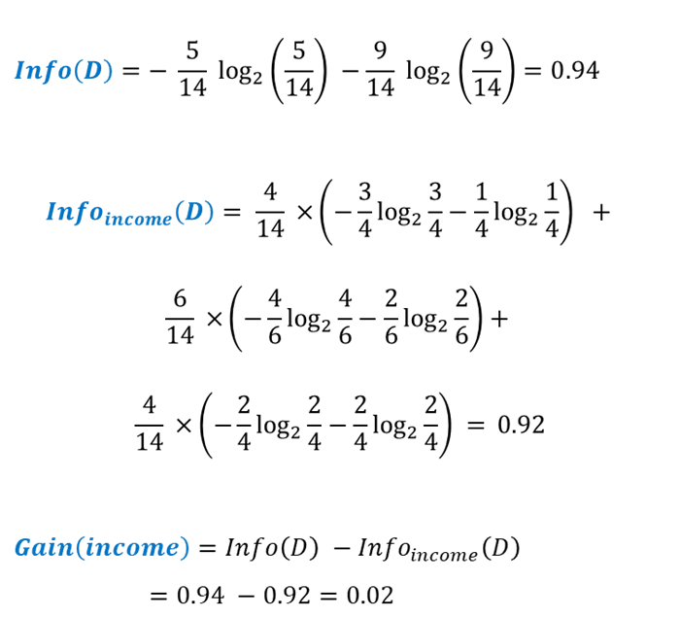
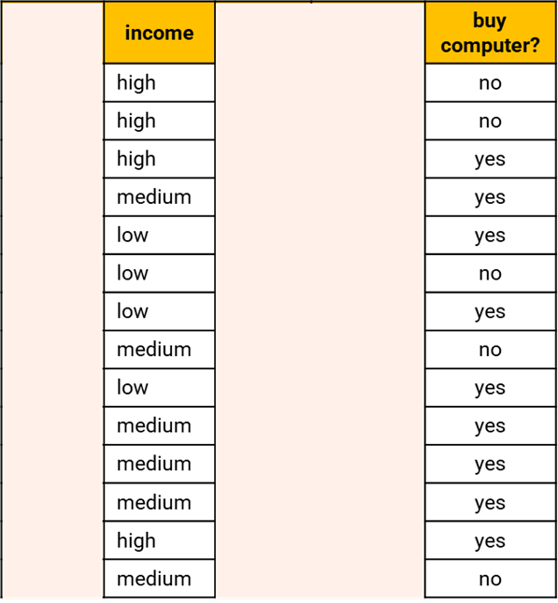
How to build a DT?

Slide 22
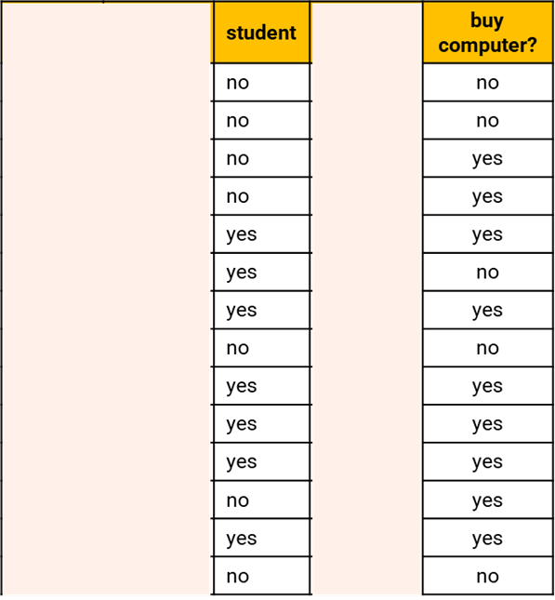
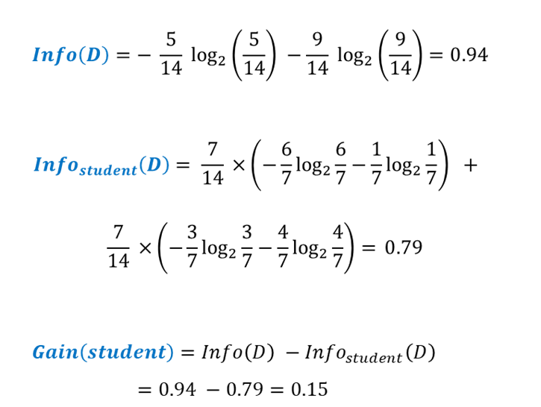
How to build a DT?

Slide 23
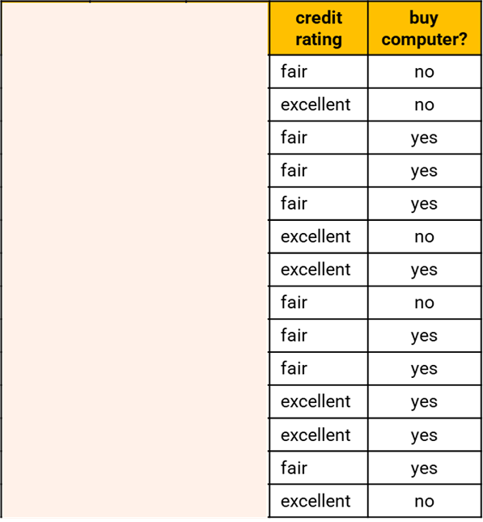
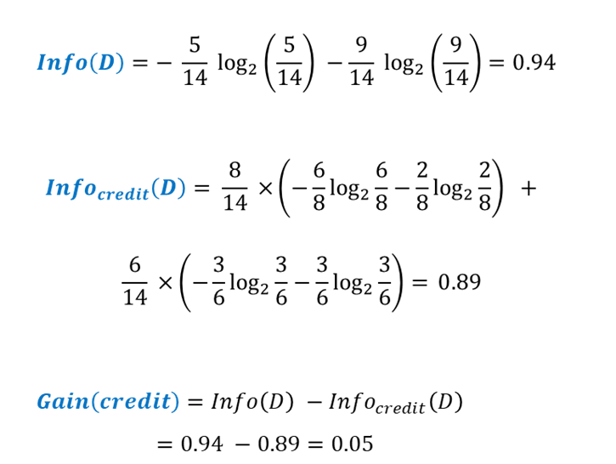
How to build a DT?

Slide 24

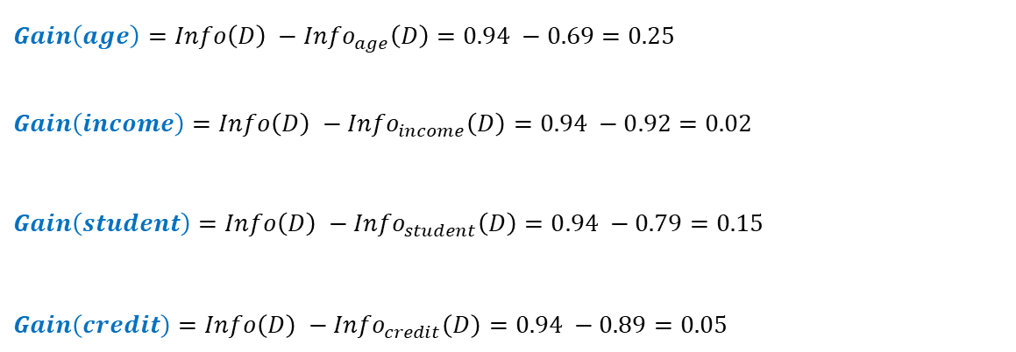
How to build a DT?

Slide 25
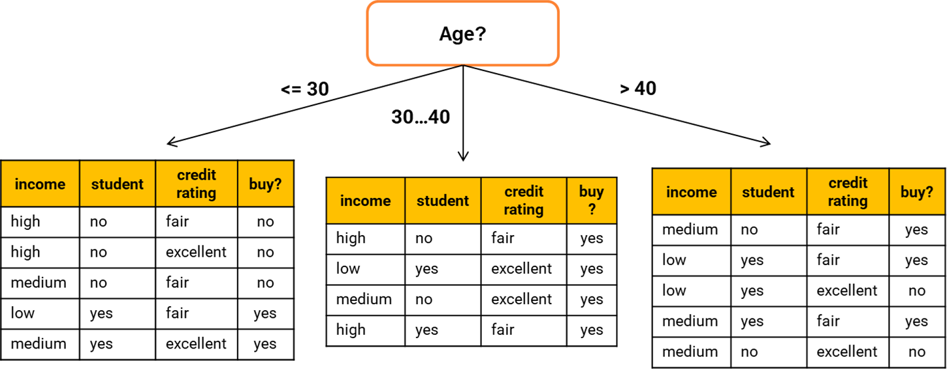
How to build a DT?
Sebagai root atau yang paling atas

Slide 26
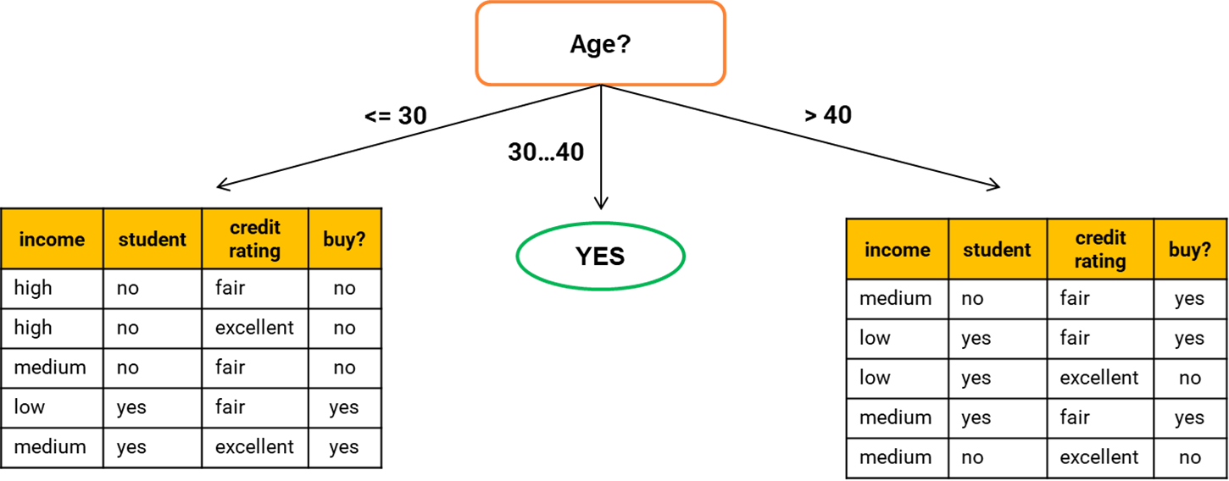
How to build a DT?

Slide 27
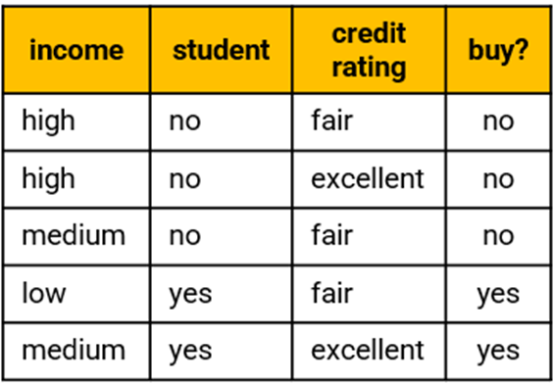
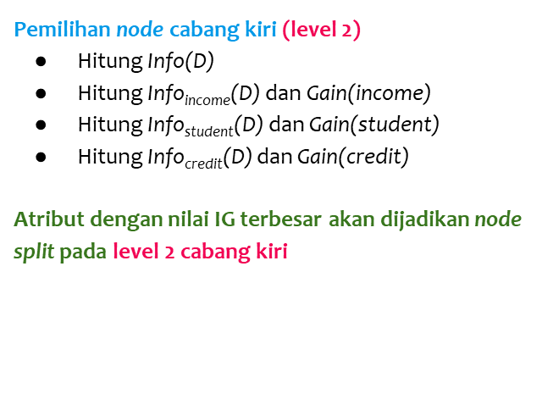
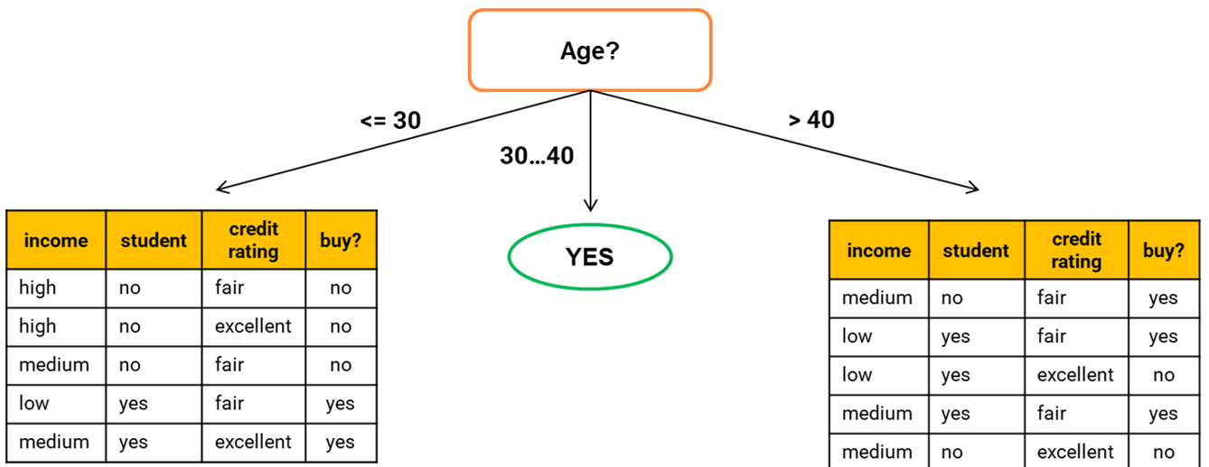
How to build a DT?

Slide 28
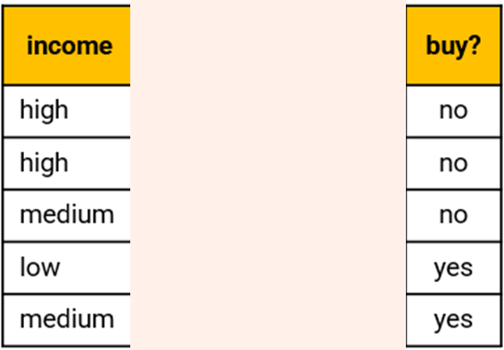
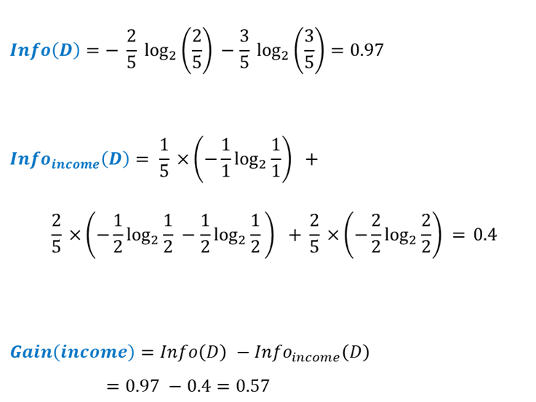
How to build a DT?

Slide 29
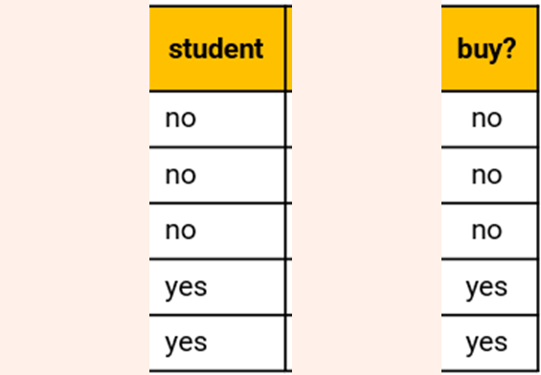
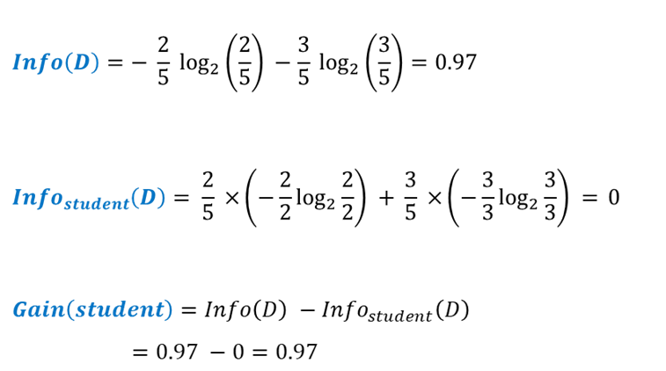
How to build a DT?

Slide 30
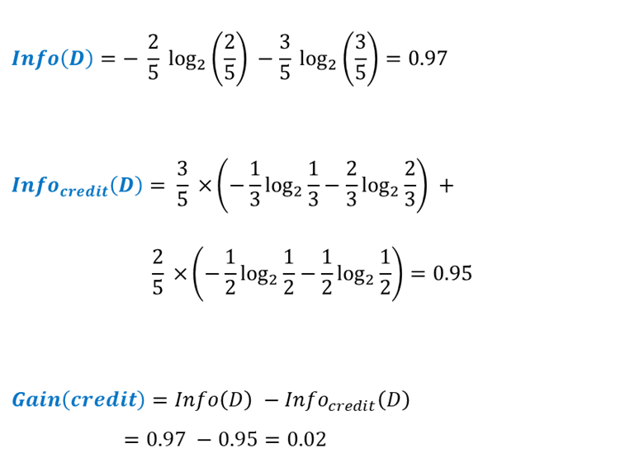

How to build a DT?

Slide 31
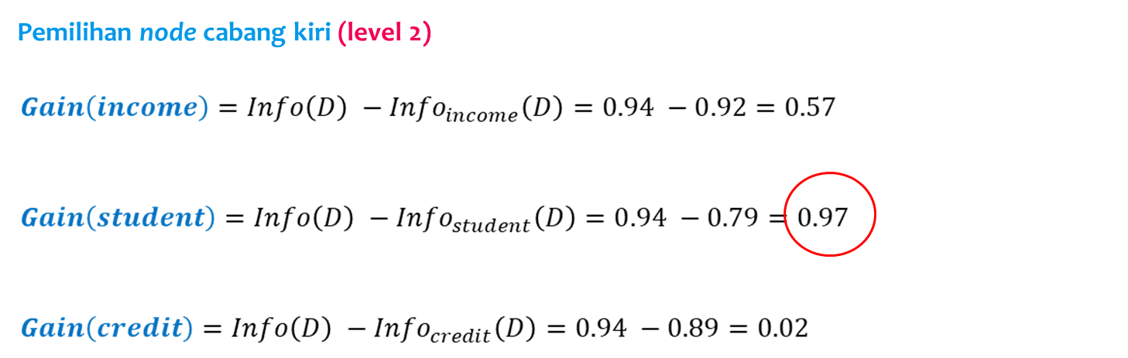
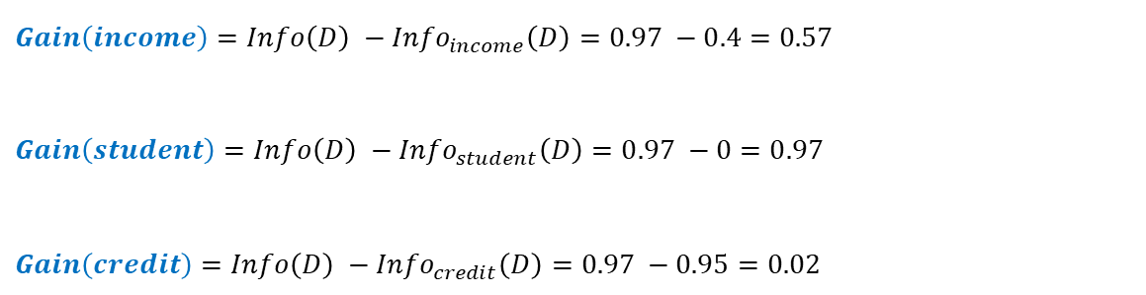
How to build a DT?

Slide 32
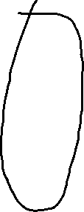
How to build a DT?

Slide 33
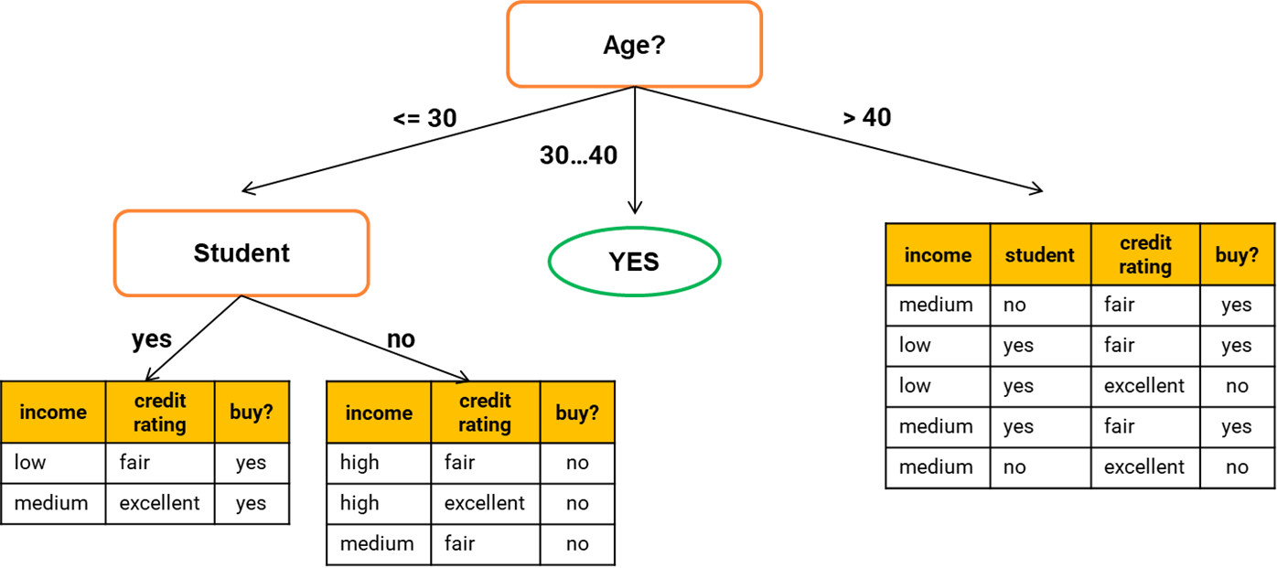
How to build a DT?

Slide 34
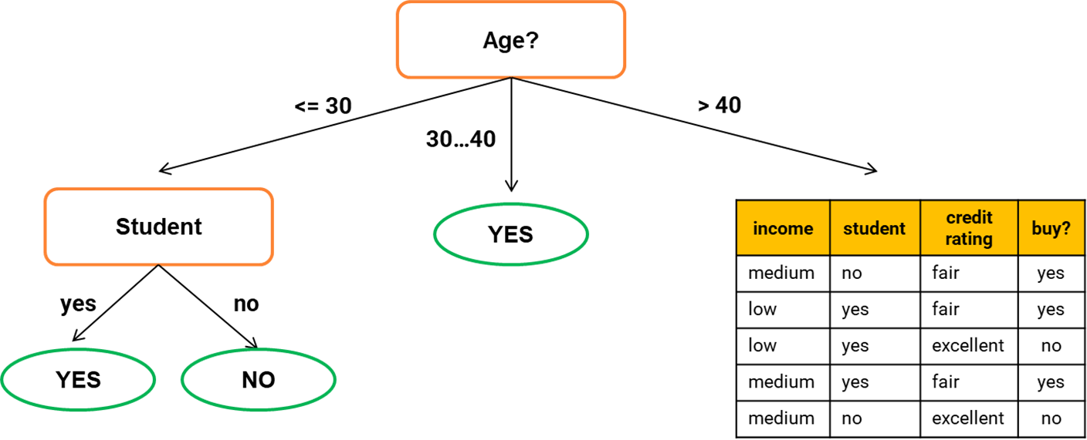
How to build a DT?

Slide 35
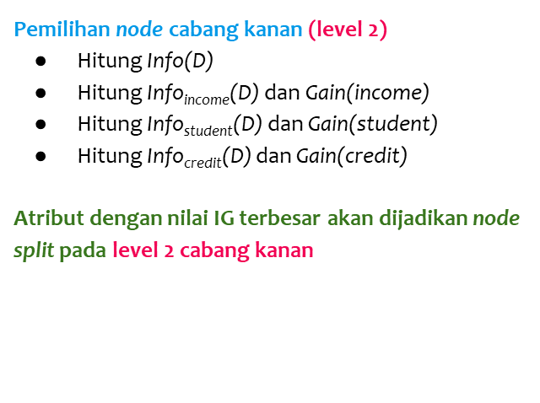
How to build a DT?
Bukankah student tadi udah di pake buat split di cabang kiri? Kenapa di kanan masih ada?
Student tetep kita hitung, karena kita split ada cabang kiri dan kanan berdasarkan Age, kalo dikiri kan <30 sedangkan yang kanan > 40, sehingga tetep kita hitung walaupun di cabang kiri udah kita gunakan sebagai cabang split

Slide 36
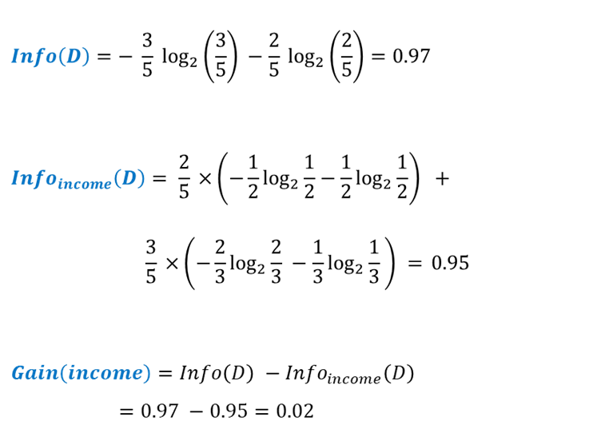
How to build a DT?

Slide 37
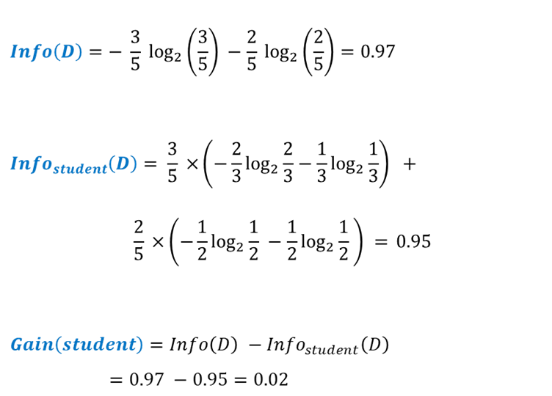
How to build a DT?

Slide 38
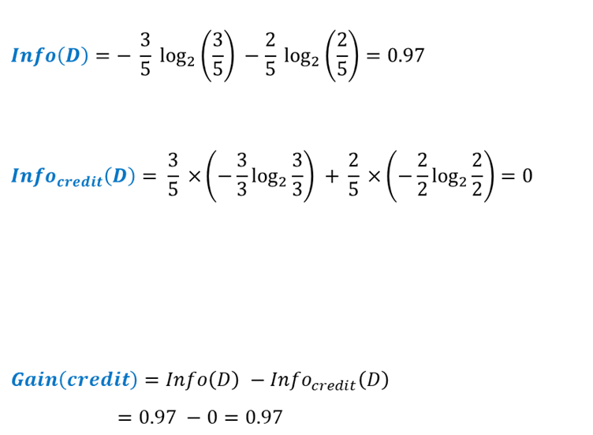
How to build a DT?

Slide 39
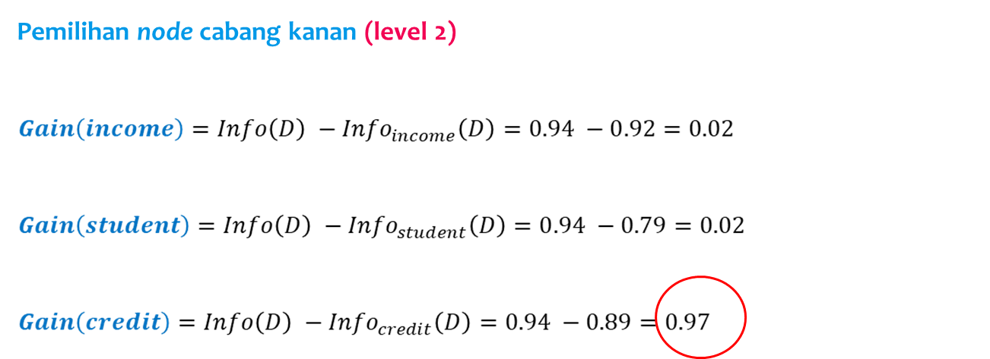
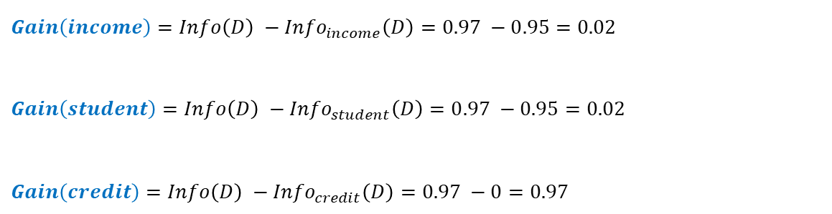
How to build a DT?

Slide 40

How to build a DT?

Slide 41
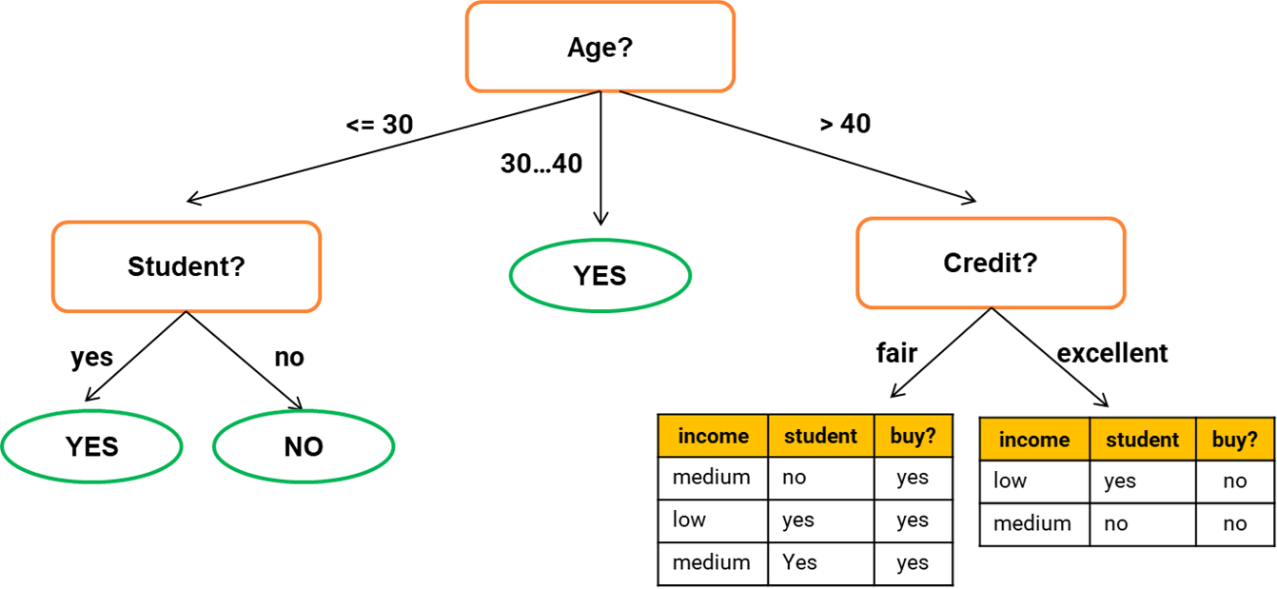
How to build a DT?

Slide 42
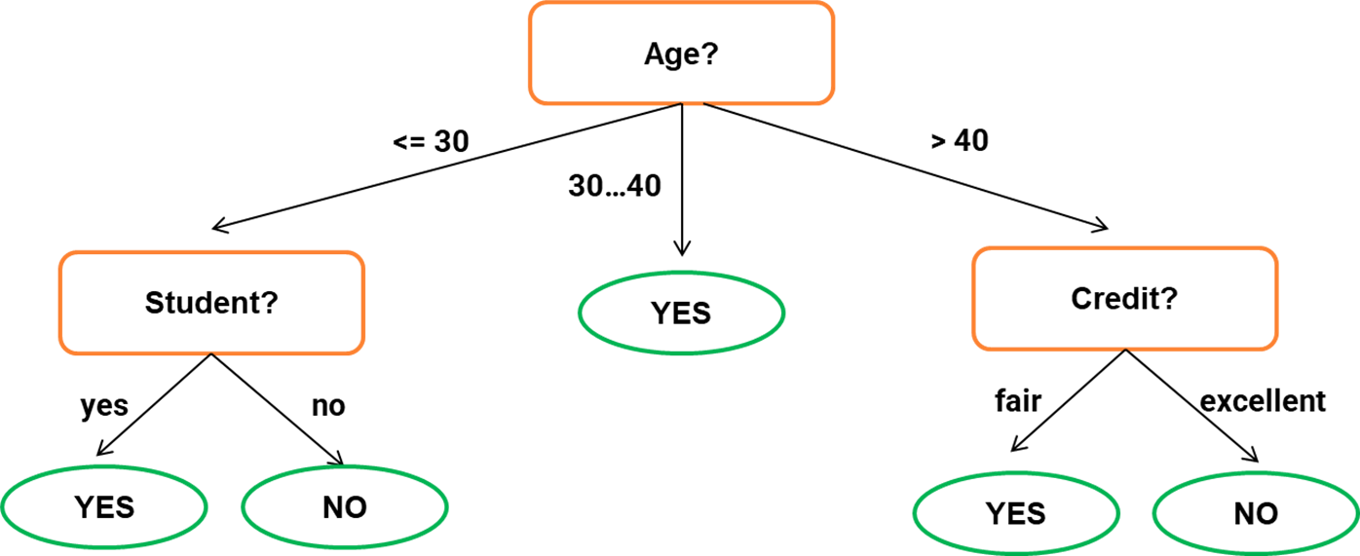
How to build a DT?

Slide 43
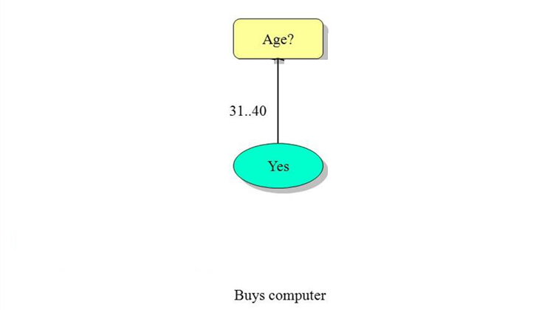
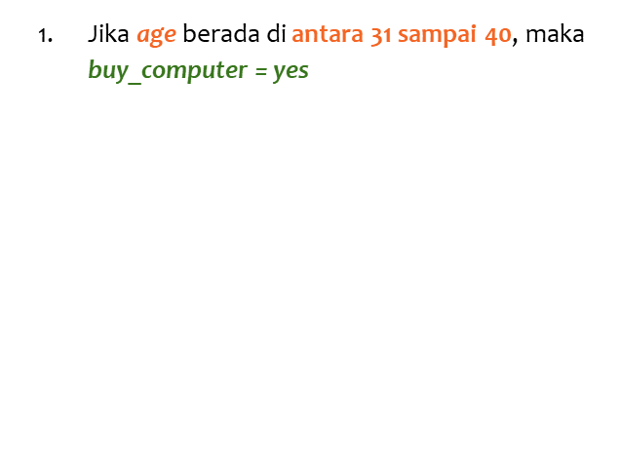
How to classify data in DT?

Slide 44
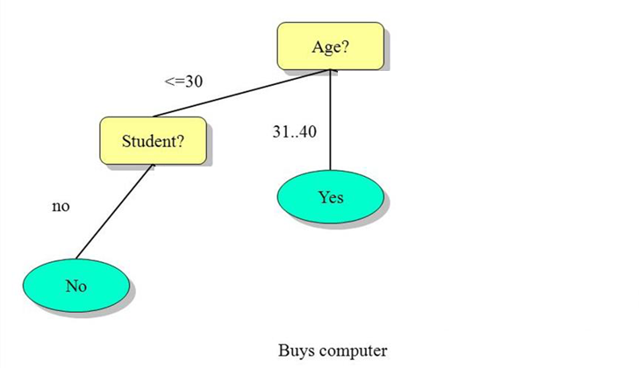
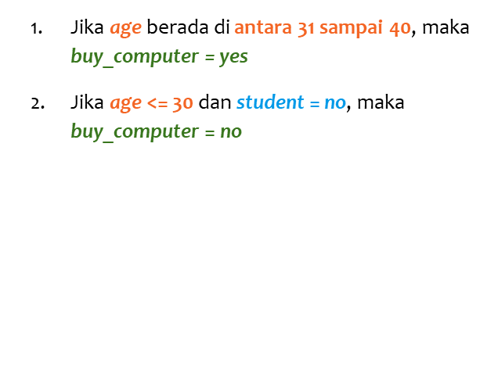
How to classify data in DT?

Slide 45
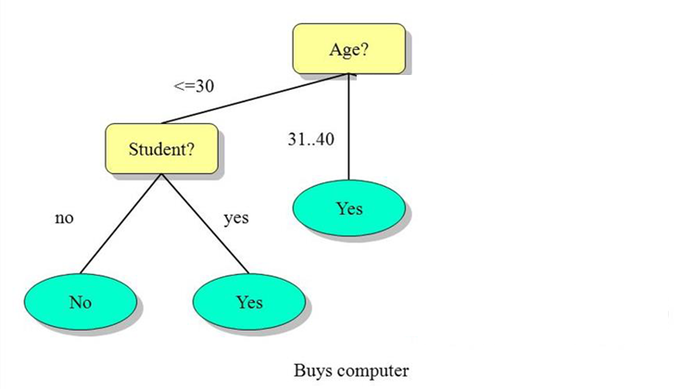
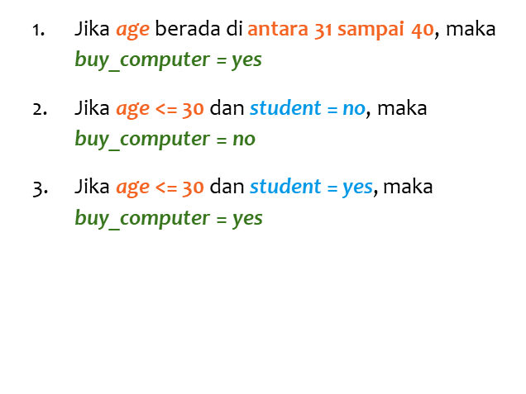
How to classify data in DT?

Slide 46


How to classify data in DT?

Slide 47


How to classify data in DT?

Slide 48
Hyperparameter in Decision Tree
max_depth, default=None
To avoid overfitting (tree pruning).
criterion to measure the quality of split
Classification : default=”gini”
Regression : default=”squared_error”

